Slide 1




Prof. Dr. A. Halim ORTA

Slide 2
Sulama yöntemi; suyun toprağa veriliş biçimi olup mevcut sulama yöntemleri aşağıdaki şekilde gruplandırılabilir.
A. Yüzey sulama yöntemleri;
Salma sulama
Göllendirme(tava)
Uzun tava
Karık
B. Basınçlı sulama yöntemleri;
Yağmurlama sulama
Damla sulama
C. Sızdırma sulama yöntemleri

Slide 3

Yüzey sulama yöntemlerinde tarla başı kanalları ya da lateral boru hatlarından su tarla parsellerine alınır ve
eğim doğrultusunda yüzeyde yerçekiminin etkisiyle ilerler.
Suyun bu ilerlemesi sırasında bir yandan da infiltrasyonla toprak içine girmesi sağlanır ve su bitki kök bölgesine depolanır. Yüzey sulama yöntemlerinde temel ilke tarla parsellerine alınan suyun her tarafta, en azından infiltrasyonla toprak içine girmesi için gerekli
olan sürede toprak yüzeyinde su bulundurulmasıdır.

Slide 4
Yüzey sulama yöntemlerinde suyun tarlaya alınması ve dağıtımı genellikle açık kanallar ile
yapılmaktadır. Ancak topografik koşullar nedeniyle bazen düşük basınçlı boru sistemleride kullanılabilmektedir.
Yüzey sulama yöntemlerinin tasarımı ve işletilmesi için sulanacak olan alanda su alma (infiltrasyon) özelliklerinin belirlenmesi; başka bir deyişle toprağın su alma hızı ve eklemeli su
alma eşitliğinin belirlenmesi gerekir.

Slide 5



Toprağın su alma özelliklerini belirlemek amacıyla, tava ve uzun tava sulama yöntemlerinde çift silindirli infiltrometrelerle, karık sulama yöntemlerinde ise karıklara giren ve çıkan suyun ölçülmesi
yoluyla arazide infiltrasyon testleri yapmak ve eklemeli zaman değerlerine karşılık eklemeli su alma (infiltrasyon) miktarının elde edilmesi gerekir.
Bu yöntemler yardımıyla elde edilen infiltrasyon hızları; yüzey sulama yöntemlerinde akış uzunluğu ve debinin, yağmurlama
sulama yönteminde başlık debisi ve tertip aralığının, damla sulama yönteminde ise damlatıcı debisi ve damlatıcı aralığının belirlenmesinde etkin olarak kullanılır.

Slide 6
Sulama özellikleri açısından topraklar ABD Tarım Teşkilatı Toprak Muhafaza Servisi( USDA- SCS) tarafından farklı infiltrasyon gruplarına
ayrılmıştır. Bu infiltrasyon gruplarına ilişkin eklemeli su alma eşitliği;
D=a.T^{b} + c
D: Eklemeli su alma (infiltrasyon miktarı), mm, T: Eklemeli zaman (infiltrasyon süresi), dak, a,b,c : İnfiltrasyon sayılarına ait katsayılardır.

Slide 7
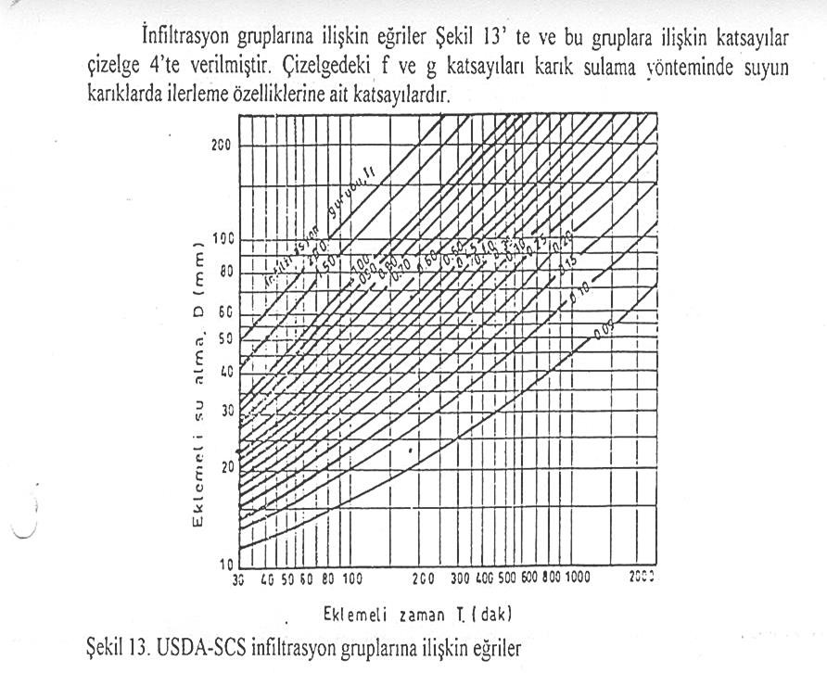

Slide 8
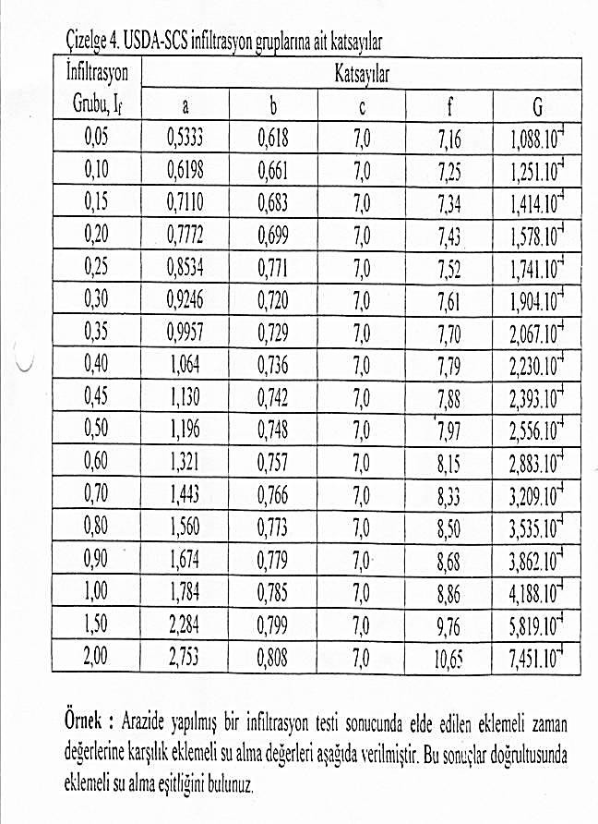

Slide 9
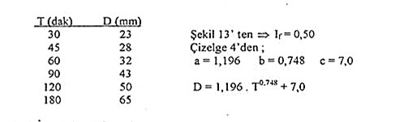
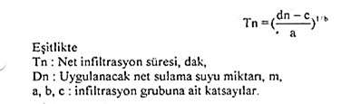
Net İnfiltrasyon Süresi:
Her sulamada uygulanacak net sulama suyu miktarının toprağa girmesi için geçen süreye infiltrasyon süresi denir. Bu değer infiltrasyon miktarı (D) yerine uygulanacak net sulama suyu miktarının (dn)
yazılması ve eşitliğin düzenlenmesi ile elde edilir.

Slide 10
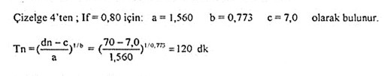
Örnek; İnfiltrasyon grubu 0,80 olarak saptanan bir tarla parseline uygulanacak net sulama suyu miktarı 70 mm ise net infiltrasyon süresini hesaplayınız.

Slide 11
Yöntemde tarla başı kanalından parsele alınan su arazi yüzeyinde rastgele dağılmaya bırakılır. Bu sırada su toprak yüzeyinde ilerlerken aynı anda infiltrasyonla toprak içerisine girer ve kök bölgesinde depolanır. Teorik olarak suyun toprak yüzeyinde homojen bir tabaka oluşturarak akacağı düşünülse de uygulamada bu sağlanmaz. Suyun akışı oluşturduğu küçük hendeklerden olur ve eş su dağılımı yeknesaklığı düşük olur.

Slide 12
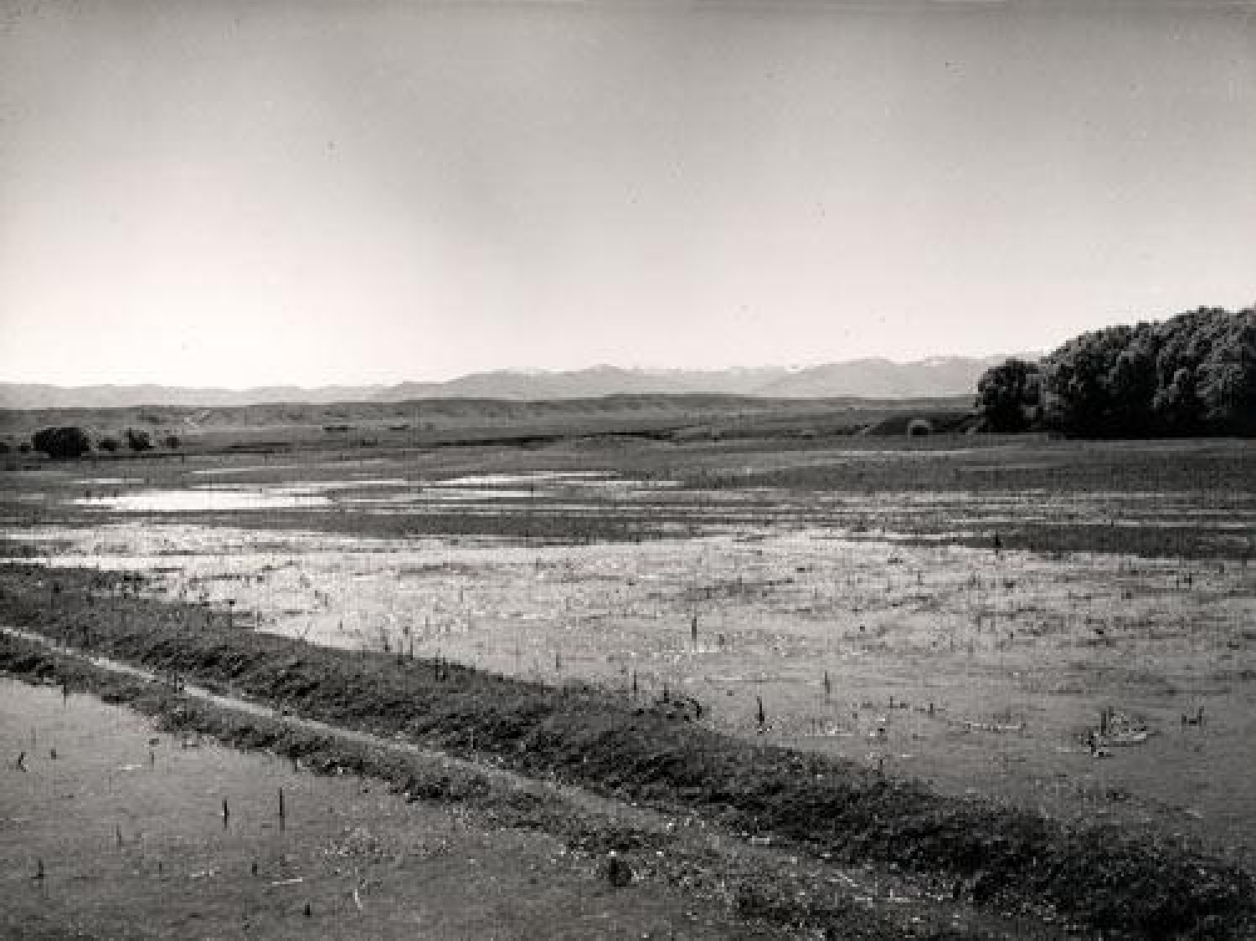

Slide 13
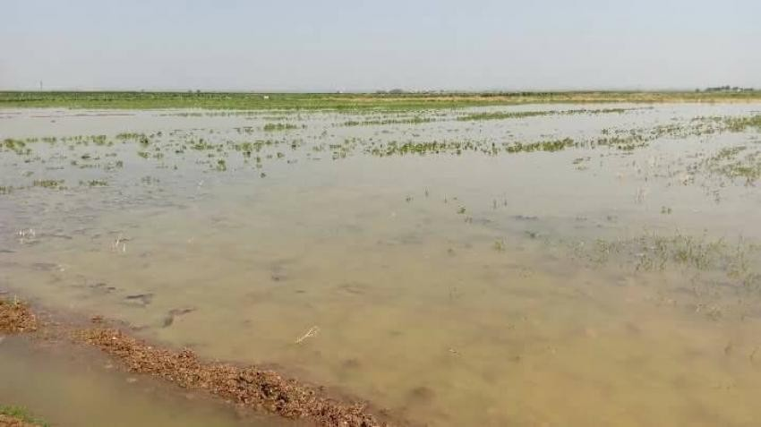

Slide 14
Toprak özellikleri: KSTK değeri yüksek, orta ve ağır bünyeli topraklarda kullanılır. Su alma hızı çok yüksek kumlu topraklar ve su alma hızı çok düşük ağır bünyeli topraklar için önerilmez. Ayrıca toprağın drenaj özelliklerinin de çok iyi olması gereklidir.
Topografya: Arazinin tesviye gerektirmeyecek kadar düz olması istenir. Ancak sulama doğrultusundaki eğimin %3’e kadar, dik yöndeki eğimin ise %0 (sıfır) olması öngörülür.
Bitki Özellikleri: Topraktaki nem eksikliğine ve fazlalığına duyarlı olmayan, ayrıca kök boğazının ıslanmasından dolayı ortaya çıkan hastalıklara dayanıklı, pazar değeri yüksek olamayan çayır, mera vb. bitkilerin sulanmasında kullanılır.

Slide 15
Su kaynağı: Su kaynağının miktar bakımından kısıt oluşturmadığı, ayrıca sulama işçiliğinin ucuz olduğu koşullar için uygulanabilir.
Yöntemin Avantajları: İlk yatırım masrafları çok düşüktür.
Yöntemin Dezavantajları: Tarla parseli boyunca eş bir su dağılımının sağlanamaması, su uygulama randımanının düşük olması, tuzluluk ve sodyumluluk sorunlarının ortaya çıkması gibi nedenlerle uygulamada kullanılması önerilmez.
Salma sulama yöntemi devamlı akış veya kesikli akış biçiminde uygulanabilir. Devamlı akış söz konusu ise önerilen debi 0,7 L/s/ha’dır. Bu koşullarda tarla başı kanalları arasındaki mesafe (akış uzunluğu veya parsel boyu) 25-100m olabilir. Kesikli akışta ise önerilen debi 1 L/s/m’dir.

